Slide 1






第三节
齐次方程
一、齐次方程
*二、可化为齐次方程
机动 目录 上页 下页 返回 结束

Slide 2
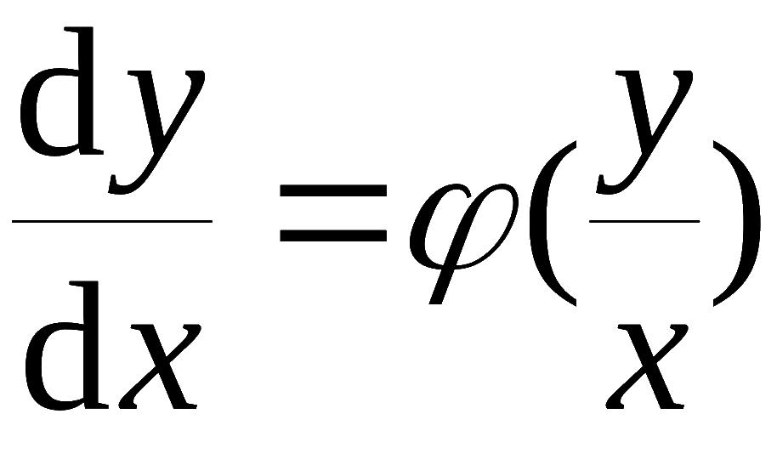
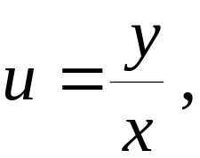
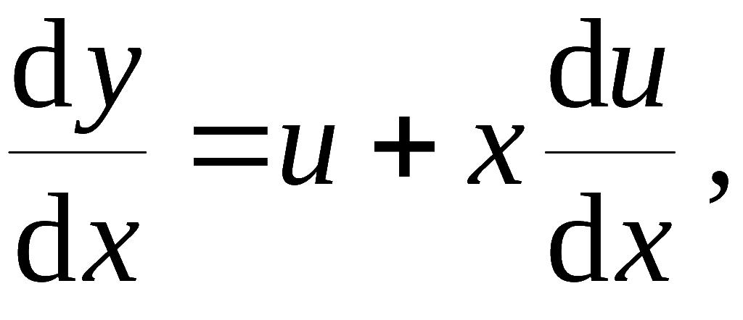
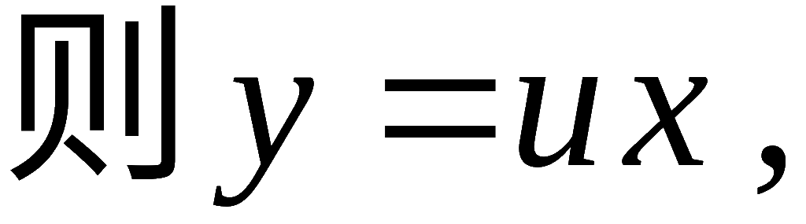
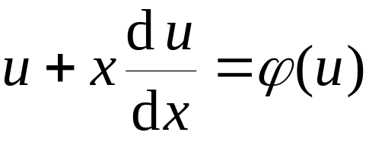
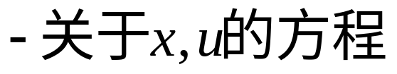
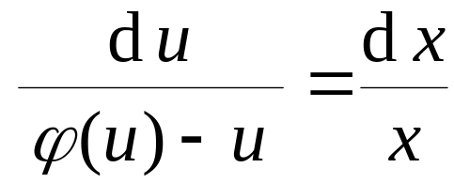
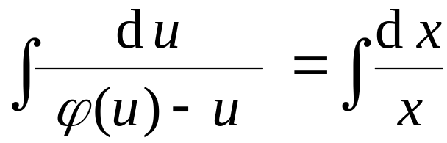
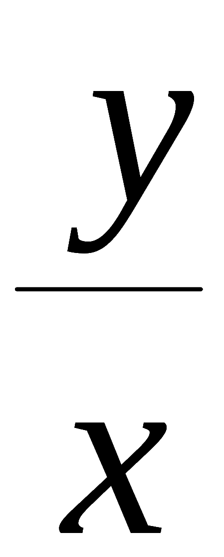
一、齐次方程
形如
的方程叫做齐次方程 .
解法:
令
代入原方程得
分离变量:
两边积分, 得
积分后再用
代替 u,
便得原方程的通解.
机动 目录 上页 下页 返回 结束

Slide 3
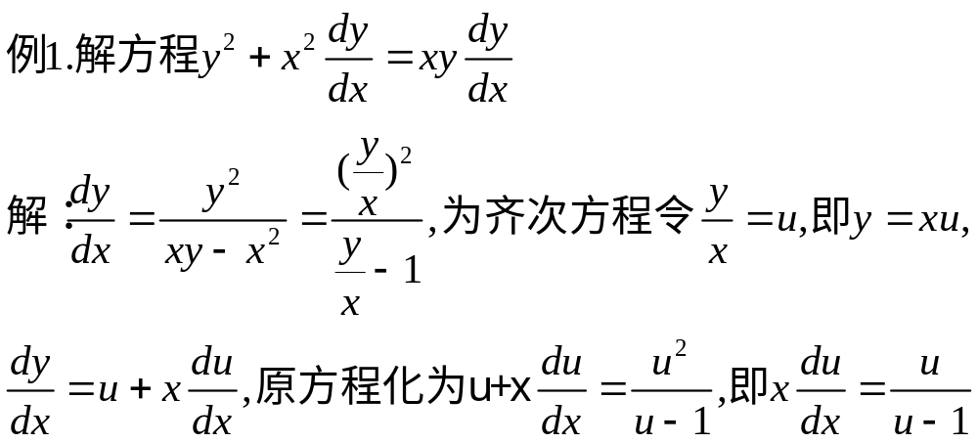
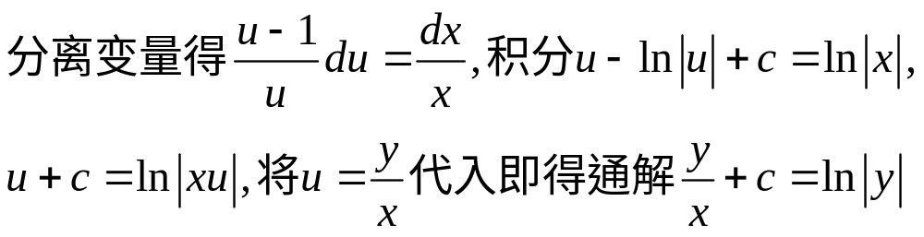

Slide 4
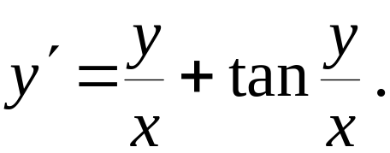
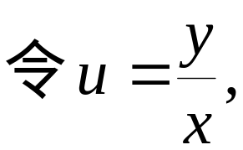
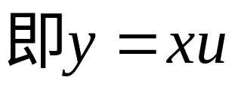


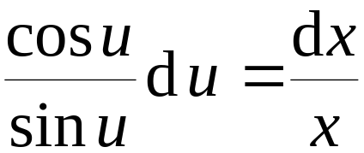
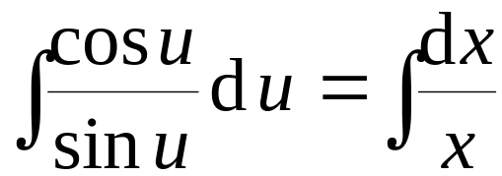


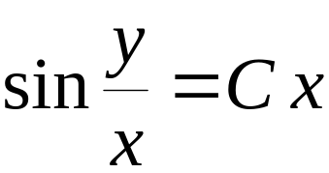
例2. 解微分方程
解:
代入原方程得
分离变量
两边积分
得
故原方程的通解为
( C 为任意常数 )
( 当 C = 0 时, y = 0 也是方程的解)
机动 目录 上页 下页 返回 结束

Slide 5
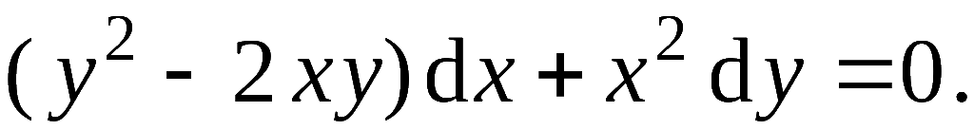
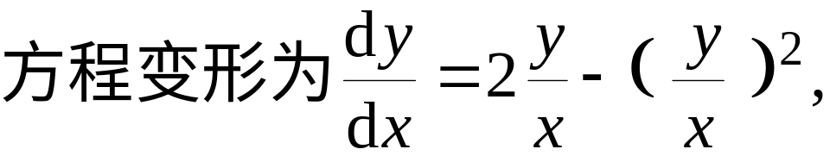
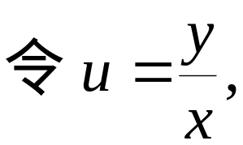
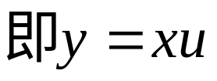
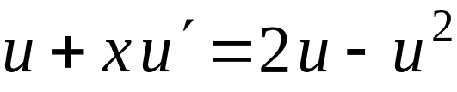
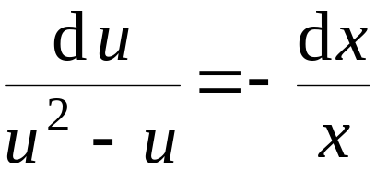
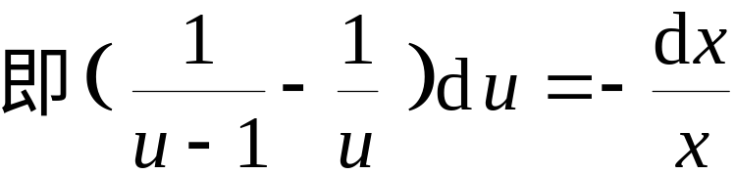
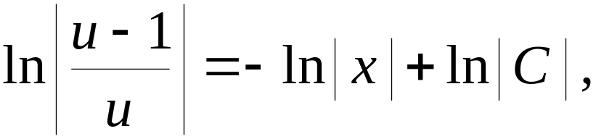
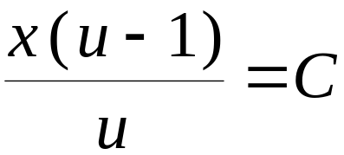

例3. 解微分方程
解:
则有
分离变量
积分得
即
代回原变量得通解
(C 为任意常数)
说明: 显然 x = 0 , y = 0 , y = x 也是原方程的解, 但在
求解过程中丢失了.
机动 目录 上页 下页 返回 结束

Slide 6









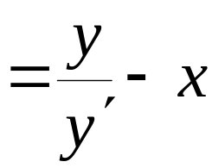


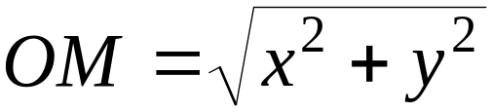
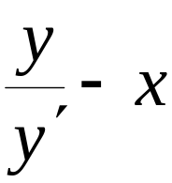
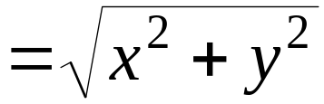
例4. 在制造探照灯反射镜面时,
要求点光源的光线反
射出去有良好的方向性 ,
试求反射镜面的形状.
解: 设光源在坐标原点,
取x 轴平行于光线反射方向,
则反射镜面由曲线
绕 x 轴旋转而成 .
过曲线上任意点 M (x, y) 作切线 M T,
由光的反射定律:
入射角 = 反射角
可得 ∠OMA = ∠ OAM = α
从而 AO = OM
而 AO
于是得微分方程 :
机动 目录 上页 下页 返回 结束

Slide 7
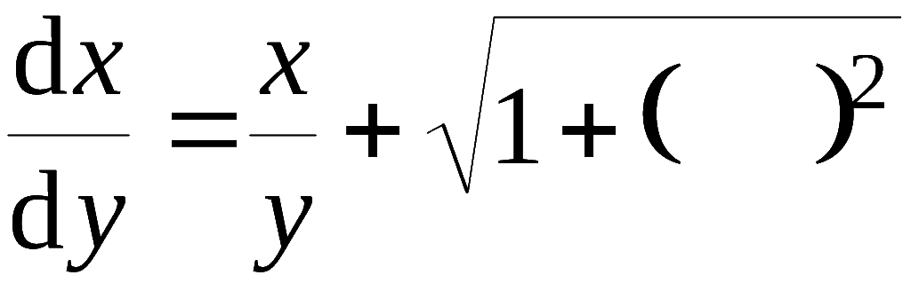
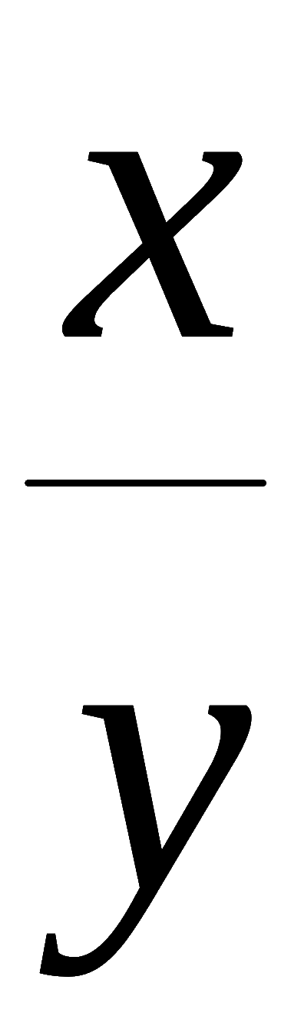
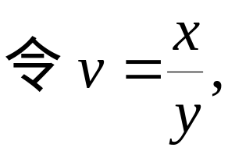
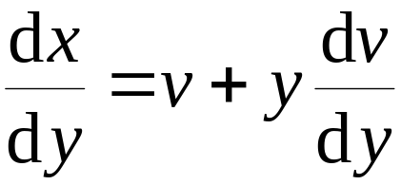
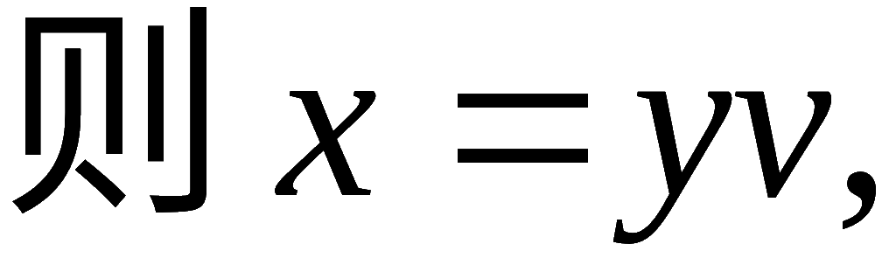
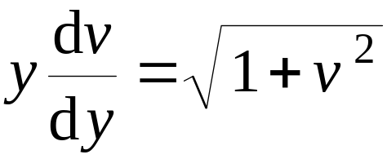
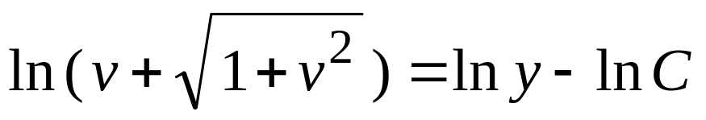
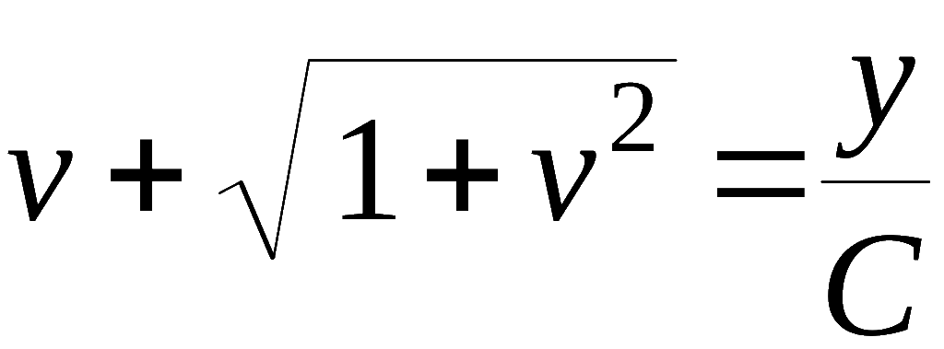
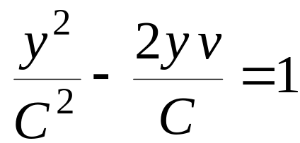
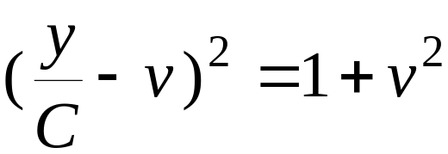
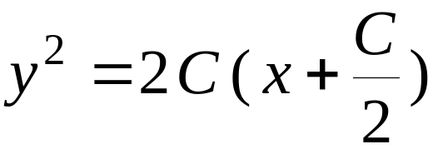
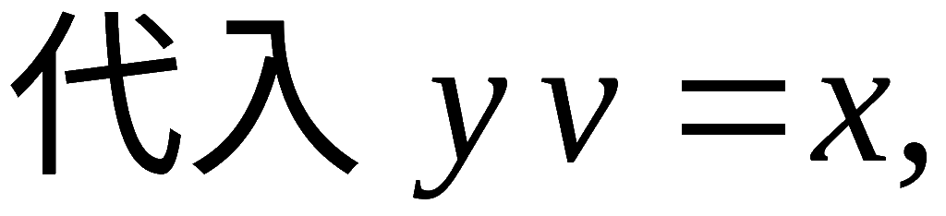
利用曲线的对称性, 不妨设 y > 0,
于是方程化为
(齐次方程)
积分得
故有
得
(抛物线)
故反射镜面为旋转抛物面.
机动 目录 上页 下页 返回 结束

Slide 8
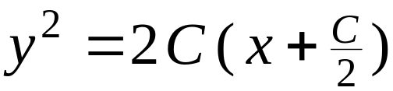


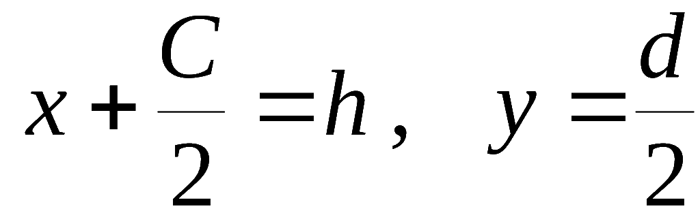
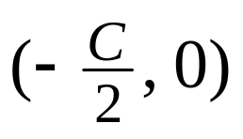
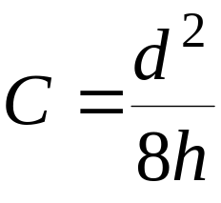
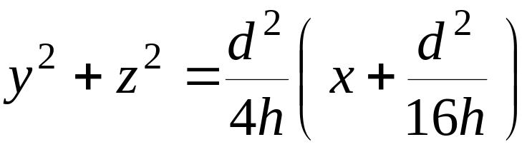
说明:
若已知反射镜面的底面直径为 d ,
顶到底的距离为 h ,
则将
代入通解表达式得
这时旋转曲面方程为
机动 目录 上页 下页 返回 结束

Slide 9
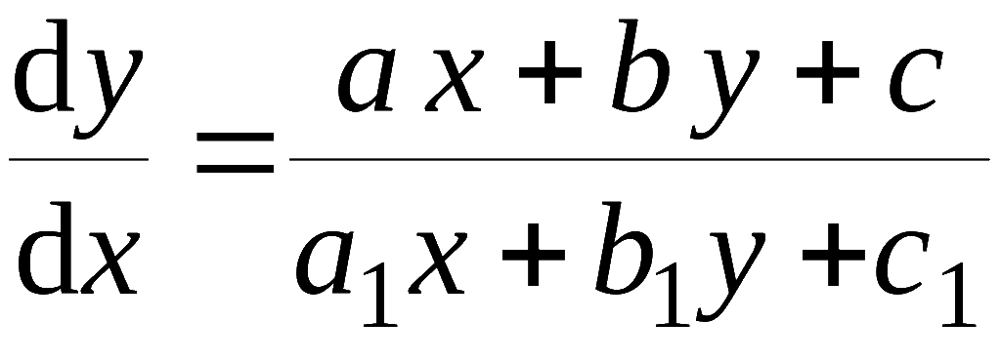
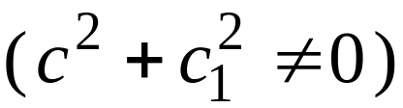
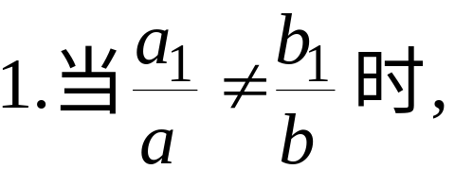








*二、可化为齐次方程的方程
作变换
( h, k 为待
定常数),
原方程化为
令
, 解出 h , k
(齐次方程)
机动 目录 上页 下页 返回 结束

Slide 10







求出其解后,
即得原方
程的解.
原方程可化为
令
(可分离变量方程)
注: 上述方法可适用于下述更一般的方程
机动 目录 上页 下页 返回 结束

Slide 11












例5. 求解
解:
令
令
得
再令 Y＝X u , 得
积分得
代回原变量, 得原方程的通解:
机动 目录 上页 下页 返回 结束

Slide 12








得 C = 1 ,
故所求特解为
思考: 若方程改为
如何求解?
提示:
作业 7-3
P314 1(1), (2); 2 (2)
第四节 目录 上页 下页 返回 结束

